Slide 1
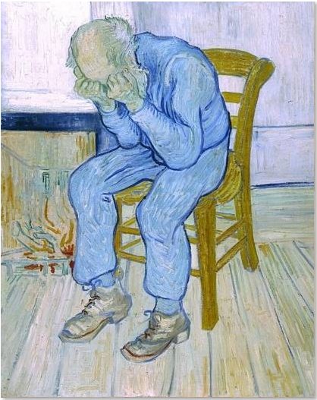
Antidepressivi
Vincent Van Gogh, 1890
Old Man in Sorrow (On the Threshold of Eternity)

Slide 2
Sindromi depressive
Malattie affettive molto comuni caratterizzate da alterazioni del tono dell’umore
Unipolare: le variazioni di umore sono sempre nella stessa direzione
  Associata a situazioni di forte stress emotivo (depressione reattiva, 75%)
  Non correlata a stress (endogena, 25%)
Bipolari: i pazienti oscillano tra depressione e mania
  Presenta una forte componente ereditaria

Slide 3
Sintomi di depressione
Sintomi psichici
  Sensazione generale di disagio, apatia, pessimismo
  Bassa autostima - sensazioni di colpa, di inadeguatezza e di abiezione
  Indecisione, perdita di motivazione
Sintomi biologici
  Rallentamento del pensiero e dell’azione
  Disturbi del sonno
  Disturbi alimentari
  Riduzione della libido

Slide 4
Sintomi di mania
Esuberanza, entusiasmo ed eccessiva fiducia in se stessi
Ipermotilità
Irritabilità, impazienza e collera
Umore non adeguato alle circostanze
Manie di grandezza

Slide 5
Teoria monoaminergica della depressione
La depressione è il risultato di una deficitaria trasmissione monoaminergica (noradrenalina e/o 5-HT) nel SNC, particolarmente a livello del sistema limbico e della corteccia, mentre la mania dipenderebbe da un’eccessiva funzionalità di questi sistemi.
La teoria si basava sulla capacità di molti farmaci antidepressivi (triciclici e MAO-inibitori) di facilitare la trasmissione monoaminergica e di farmaci come la reserpina di causare depressione.

Slide 6
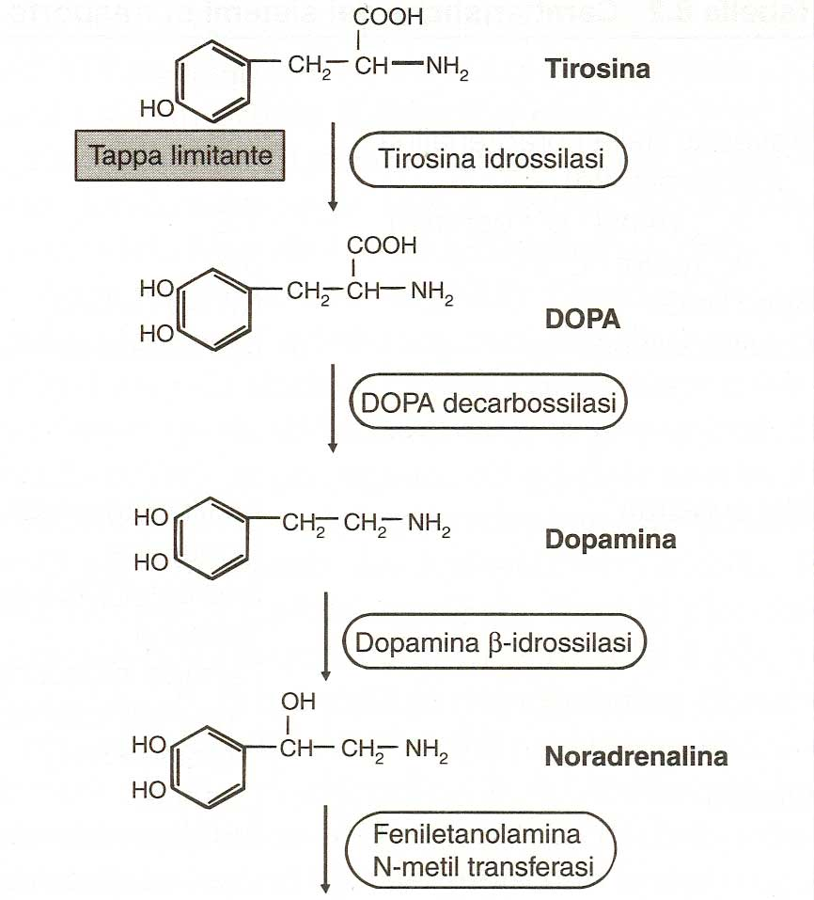
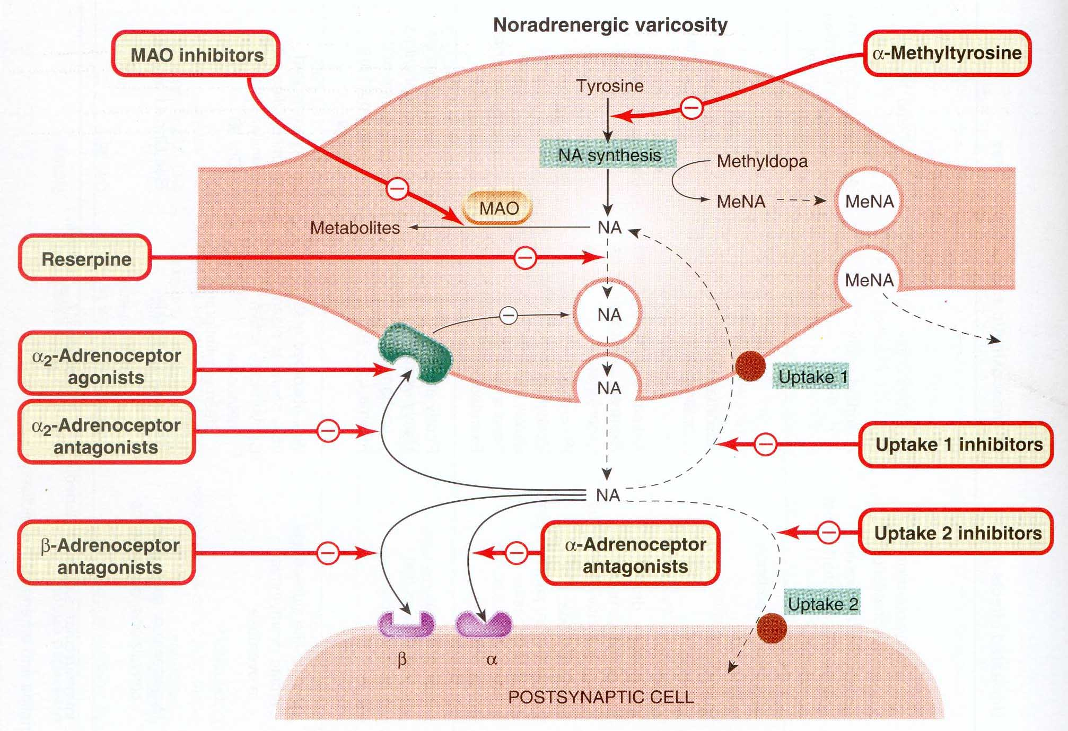
Evidenze farmacologiche a sostegno della teoria monoaminergica della depressione
Farmaco | Azione principale | Effetto nei pazienti depressi
Antidepressivi triciclici | Bloccano della ricaptazione di NA e 5-HT | Umore ↑
IMAO | Aumentano l’accumulo di NA e 5-HT | Umore ↑
Reserpina | Inibisce l’accumulo di NA e 5-HT | Umore ↓
α-metiltirosina | Inibisce la sintesi di NA | Umore ↓
Metildopa | Inibisce la sintesi di NA | Umore ↓
Terapia elettroconvulsivante | Aumenta la risposta del SNC a NA e 5-HT? | Umore ↑
Triptofano | Aumenta la sinesi di 5-HT | Umore ↑ (in alcuni studi)

Slide 8
Tuttavia…
Amfetamine e cocaina aumentano la trasmissione monoaminergica, ma NON hanno azioni antidepressive
Alcuni antidepressivi clinicamente efficaci non sembrano aumentare la trasmissione monoaminergica
In molti studi le modificazioni biochimiche associate alla depressione sono risultate identiche a quelle osservate nei pazienti affetti da mania

Slide 9
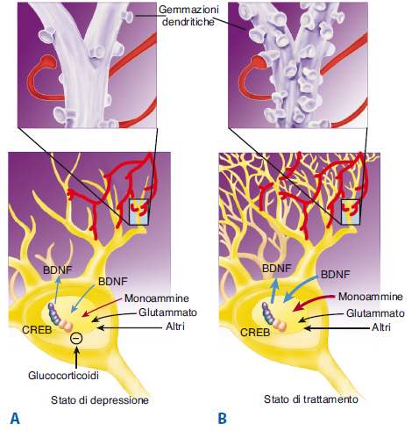
Ipotesi della neuroplasticità
Studi di imaging e post mortem dimostrano atrofia dell’ippocampo e della corteccia frontale nei pazienti depressi, con perdita di neuroni e glia.
Negli animali, lo stress cronico o la somministrazione di corticosteroidi provoca lo stesso effetto. Nell’uomo l’eccessiva secrezione di corticosteroidi (s. di Cushing) causa spesso depressione
I farmaci antidepressivi promuovono la neurogenesi in queste regioni e ripristinano l’attività funzionale.
La 5-HT promuove la neurogenesi durante lo sviluppo, e questo effetto è mediato dal fattore neurotrofico derivato dal cervello (BDNF). Anche gli antidepressivi aumentano la produzionedi BDNF.

Slide 10
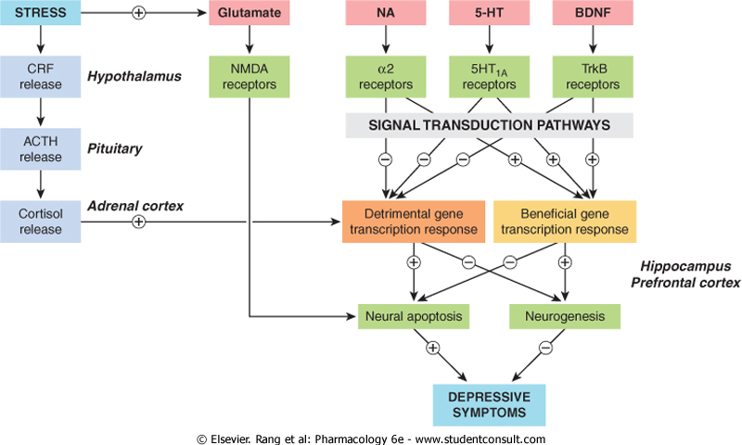
Vie prodepressive
Vie antidepressive

Slide 11
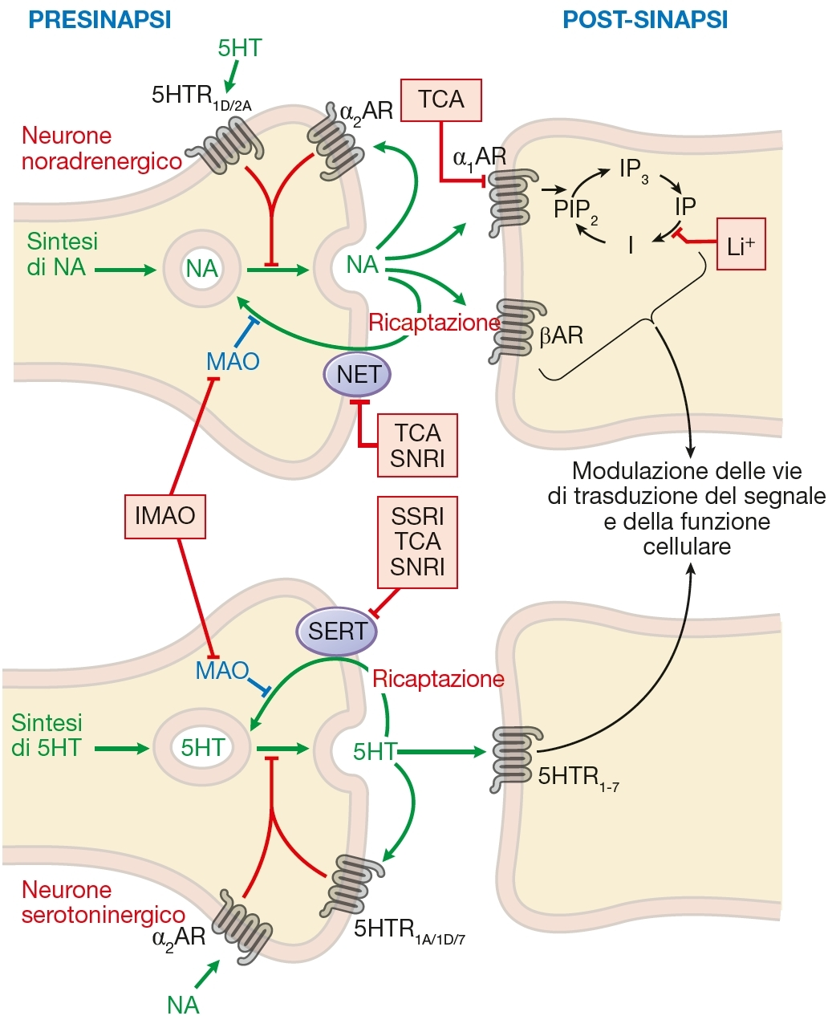

Slide 12
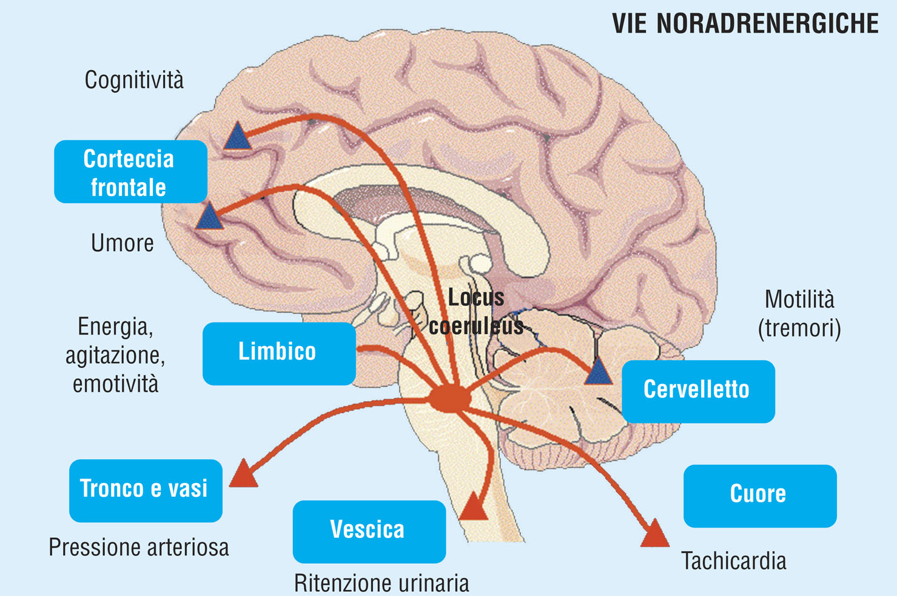
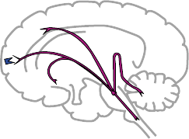
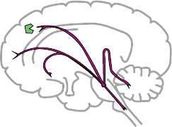




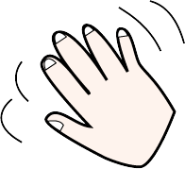
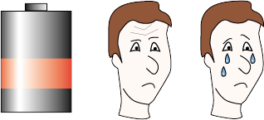
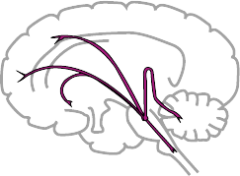


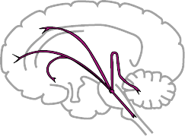
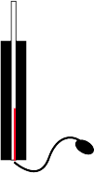

recettori ₂
frontale
Attenzione
Umore
recettori ß₁
sistema limbico
tremori
energia
agitazione
emozioni
cervelletto
midollo spinale
pressione arteriosa

Slide 13
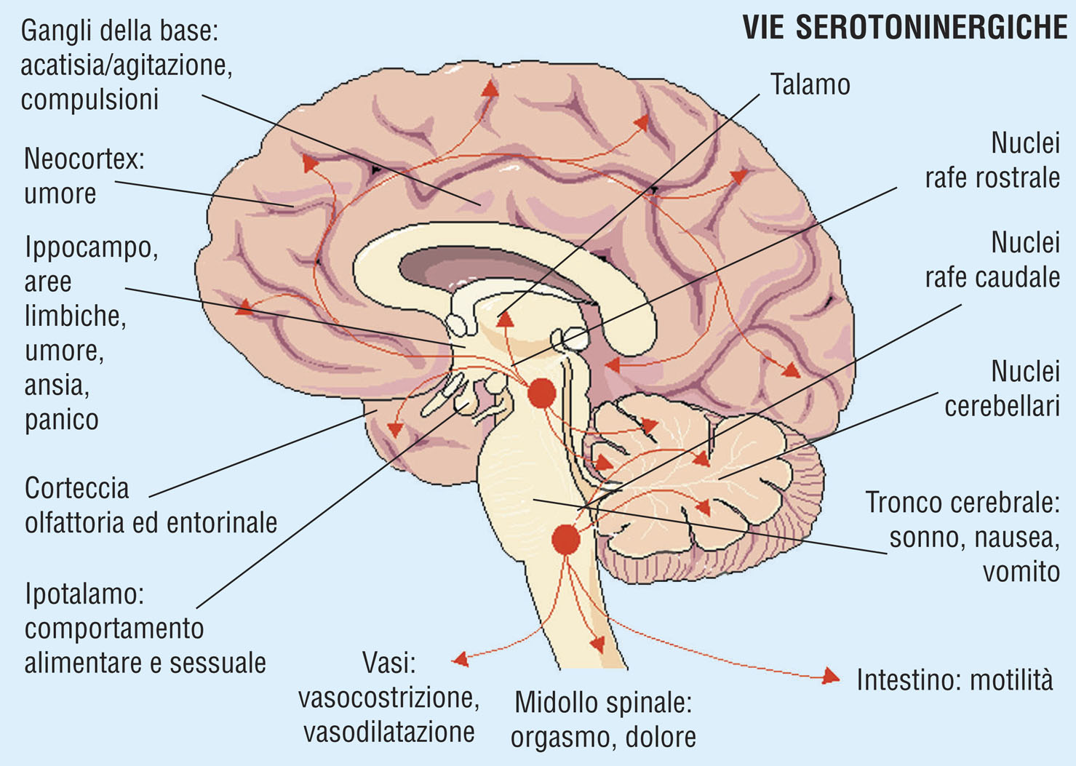
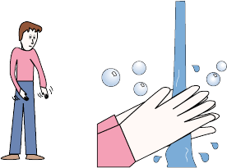
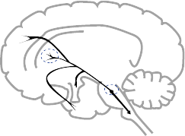



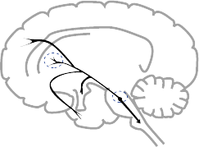
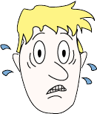

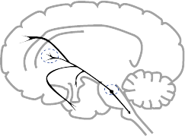

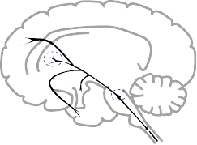
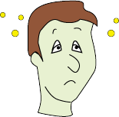
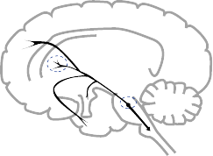

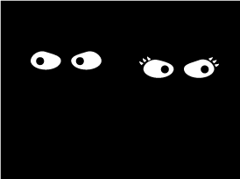
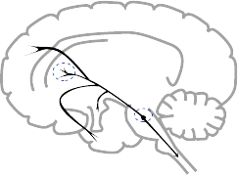


gangli della base
Umore
acatisia agitazione
corteccia frontale
centro del sonno
insonnia
nausea e vomito
appetito
sistema limbico
ansietà
centro del vomito
ipotalamo
disturbi sessuali
midollo spinale

Slide 14
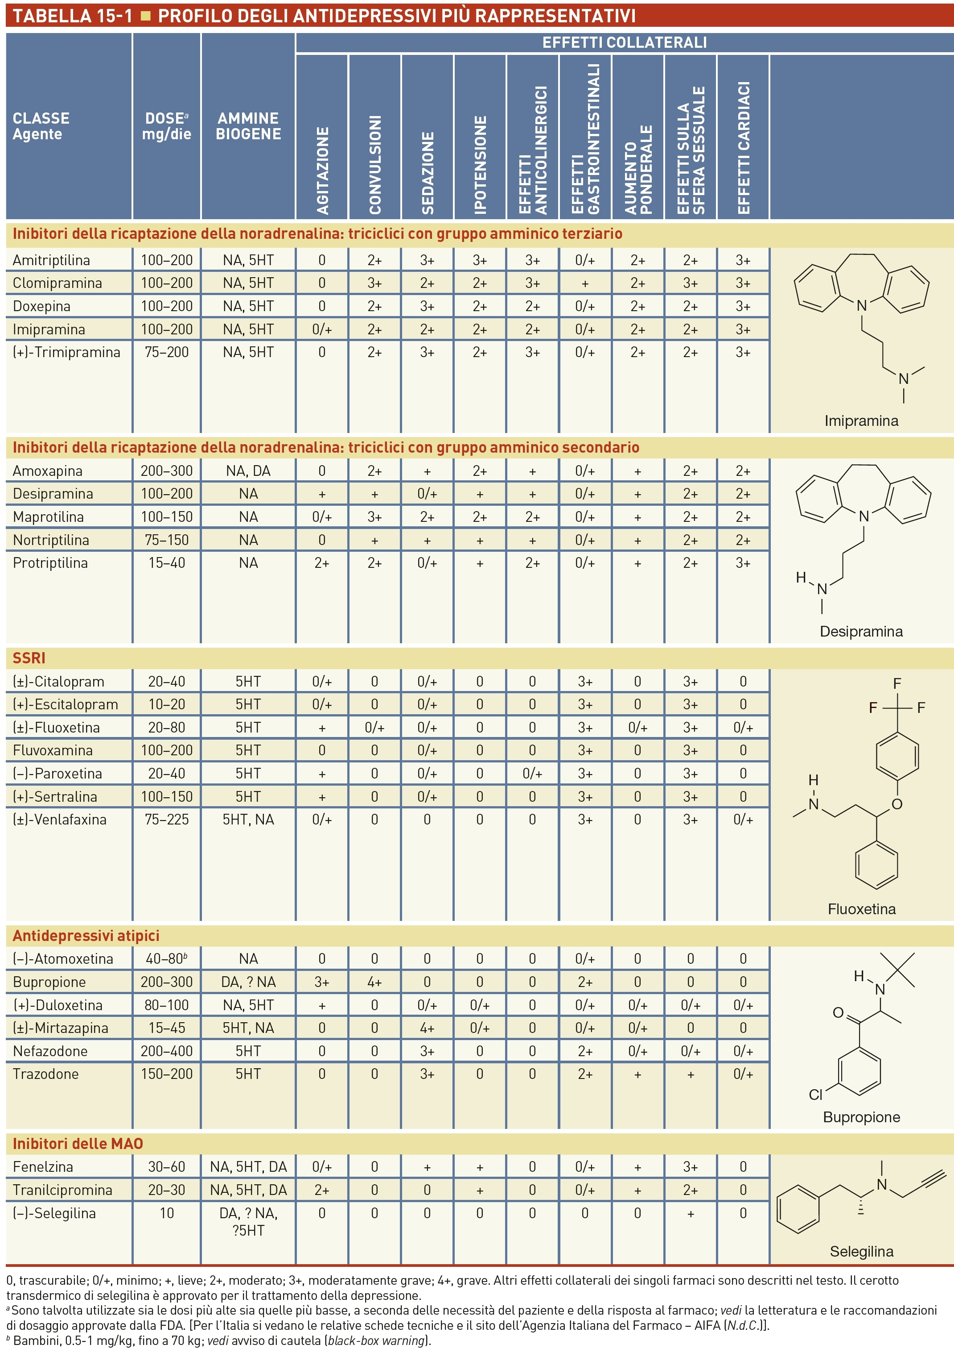

Slide 15
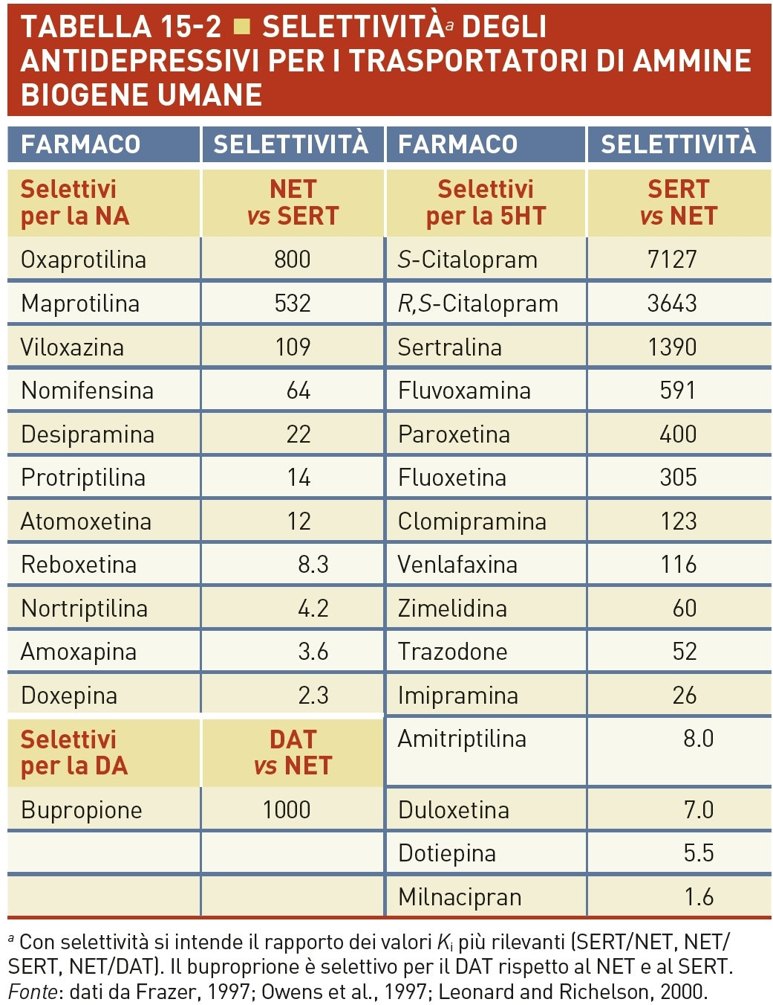

Slide 16
Valutazione dei farmaci antidepressivi
Determinazioni di tipo biochimico e farmacologico:
  inibizione della captazione delle monoamine in vitro
  potenziamento della trasmissione noradrenergica periferica.
Modelli animali di depressione:
  modello di “appresa impotenza” (somministrazione ripetuta di stimoli dolorifici inevitabili, l’animale non fugge pur avendone la possibilità)
  separazione madre-piccolo nei primati
  alterazioni comportamentali indotte dalla reserpina
Valutazione clinica: Hamilton Rating Scale
La valutazione clinica dei farmaci antidepressivi deve considerare i marcati effetti placebo; si osserva inoltre un alto grado di variabilità individuale con il 30-40% dei pazienti che non risponde.
Notes:
Da qui

Slide 17
Soleman, Molecular Psychiatry 2017

Slide 18
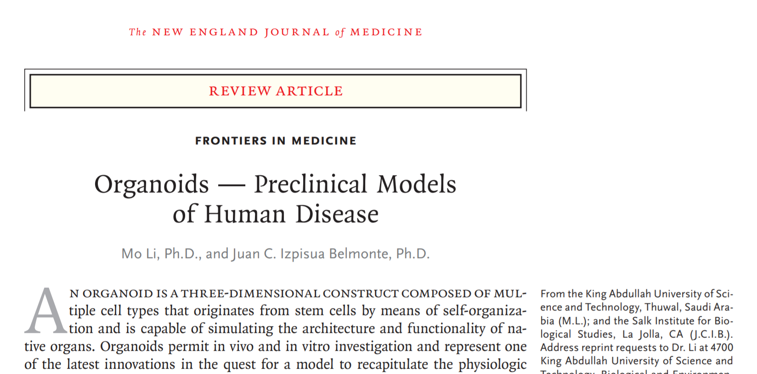
Li and Izpisua Belmonte, N Engl J Med 2019;380:569-79

Slide 19
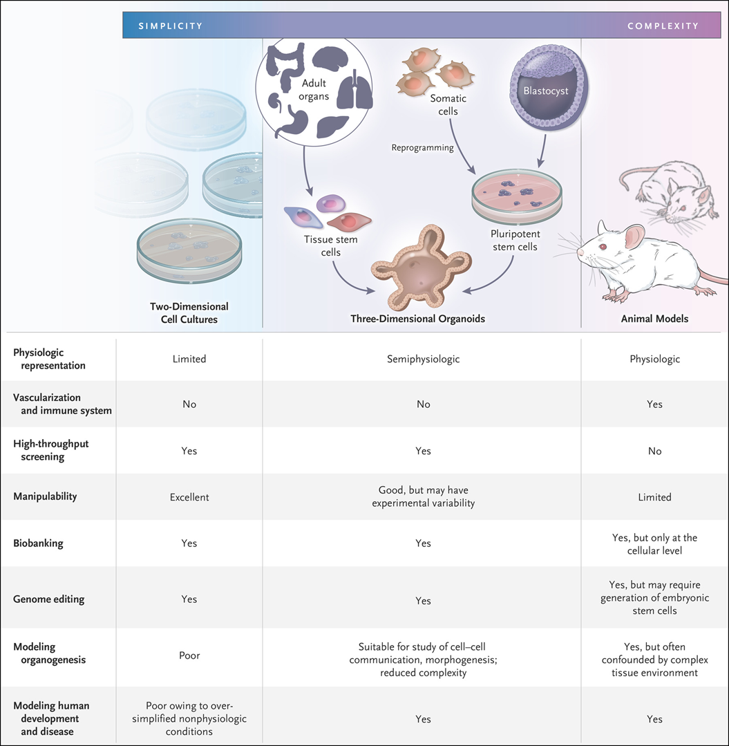
Li and Izpisua Belmonte, N Engl J Med 2019;380:569-79

Slide 20
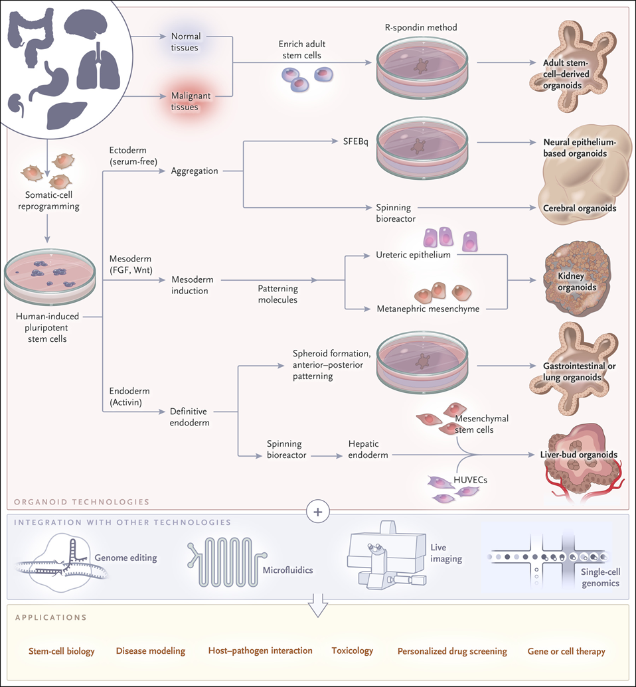
Li and Izpisua Belmonte, N Engl J Med 2019;380:569-79

Slide 21
Soleman, Molecular Psychiatry 2017

Slide 24
Farmaci antidepressivi
Tutti i farmaci antidepressivi impiegano circa due settimane a determinare qualsiasi effetto benefico, sebbene i loro effetti biochimici si instaurino immediatamente, suggerendo l'intervento di fenomeni adattativi secondari.

Slide 25
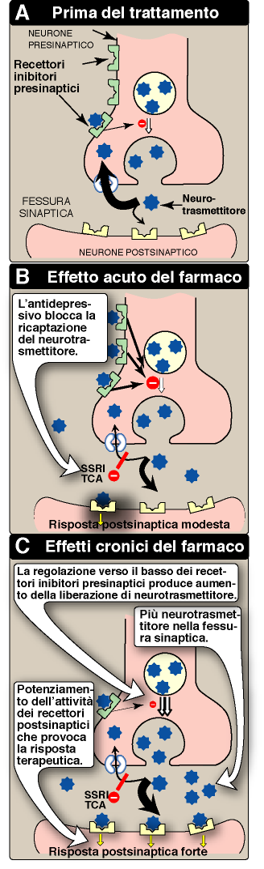
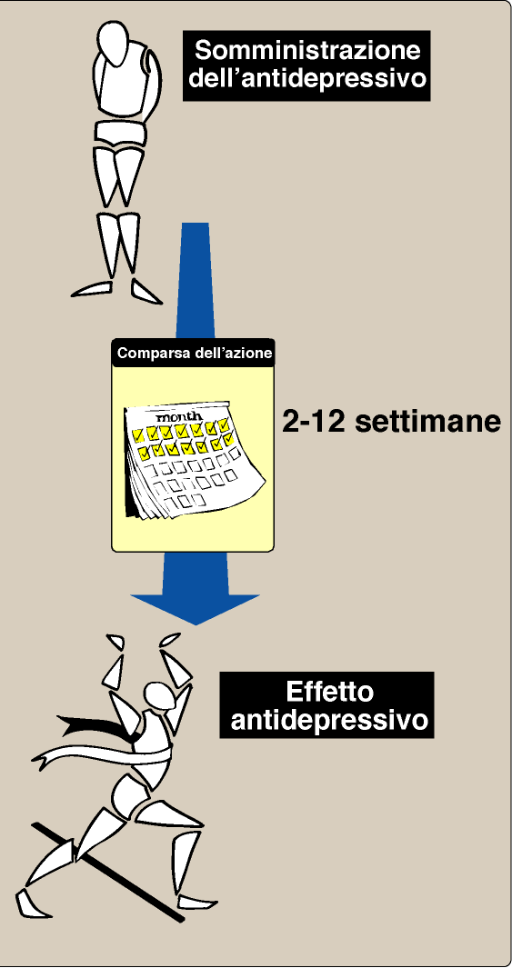

Slide 26
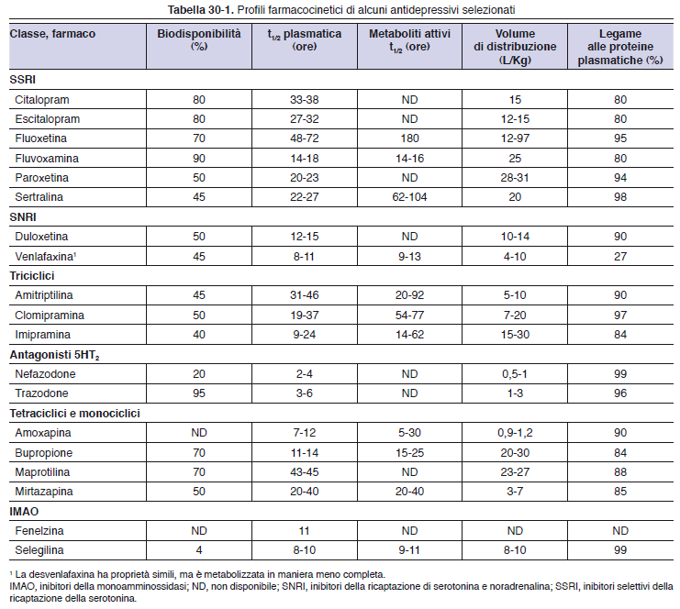
Farmaci antidepressivi

Slide 27
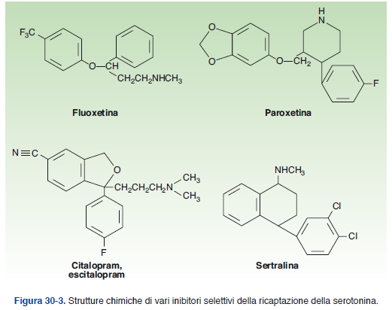
Inibitori della ricaptazione della 5- HT (SSRI)
Gli effetti antidepressivi sono simili per efficacia e decorso temporale a quelli dei TCA .
Attualmente sono gli antidepressivi maggiormente prescritti.

Slide 28
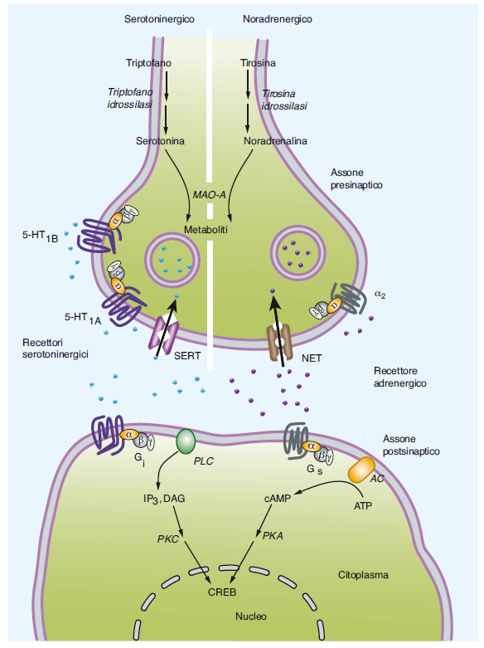
Meccanismo d’azione dei SSRI
Inibitori del trasportatore della serotonina SERT

Slide 29
Meccanismo d’azione dei SNRI e dei TCA
Inibitori del trasportatore della serotonina SERT e della noradrenalina NET
Gli SNRI non hanno alta affinità per altri recettori (venlafaxina, duloxetina)
I TCA interagiscono anche con i recettori muscarinici per l’acetilcolina, i recettori istaminergici e serotoninergici

Slide 30
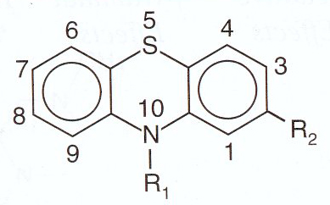
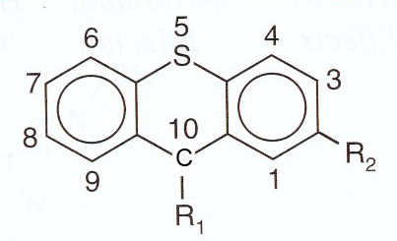
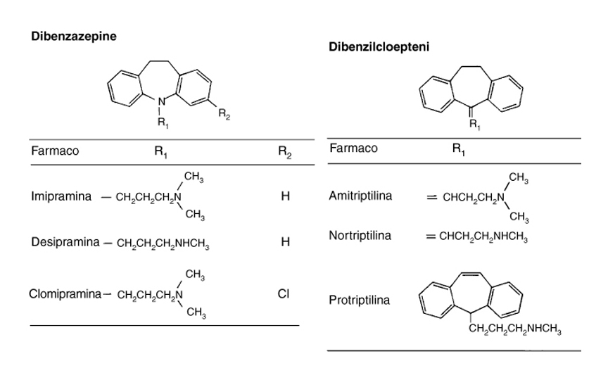
fenotiazine
tioxanteni
Antidepressivi triciclici
Dibenzcicloepteni

Slide 31
Antidepressivi triciclici, TCA
I più importanti sono l'imipramina, l'amitriptilina e la clomipramina
Sono inefficaci nel 30-40% dei casi.

Slide 32
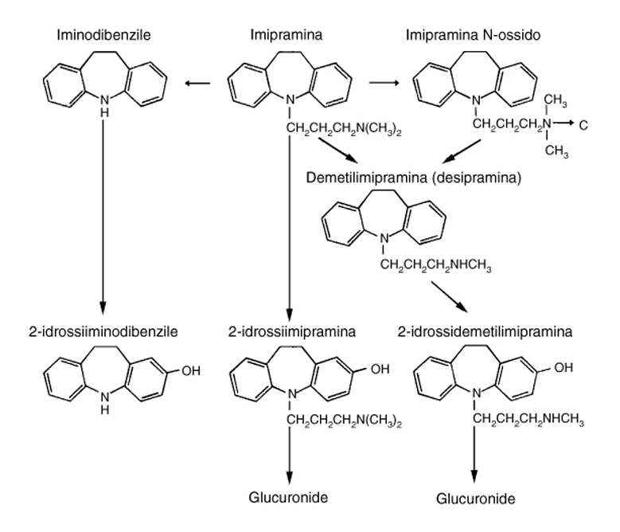
Metabolismo dell’imipramina

Slide 33
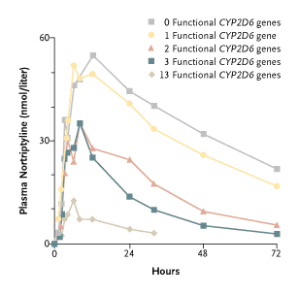
La dose normale di nortriptilina è di 75-150 mg/die
nei metabolizzatori lenti è sufficiente una dose di 10-20 mg/die
nei metabolizzatori ultrarapidi può essere necessaria una dose di 500 mg/die

